Slide 1
CREDITINFO
Кредитное бюро и инвестиционная оценка страны
Ташкент, Узбекистан
6 апреля, 2012

Slide 2
Алексей Стаценко,
Creditinfo Solutions
Менеджер по работе с ключевым клиентами
Tel.: +420 236 080 400 Mob.: +420 731 126 290 Email: a.statsenko@creditinfosolutions.com
Резюме:
Работает в Creditinfo Solutions, Прага, Чешская Республика
Менеджер по работе с ключевым клиентами в странах СНГ
Отвечает за работу с кредитными бюро, банками, микрофинансовыми организациями

Slide 3
Корпоративная структура
13 подразделений в 12 странах, около 250 сотрудников

Slide 4
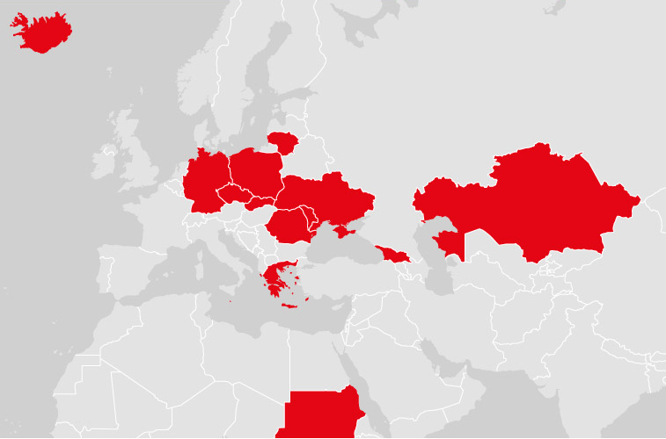
Creditinfo работает в следующих странах
Чешская Республика
Мальта
Грузия
Румыния
Казахстан
Словакия
Литва
Украина
Латвия
Исландия
Ямайка
Notes:
4

Slide 5
Глубокое понимание бизнеса кредитных бюро
Единственный инвестор
Литва, Исландия, Мальта…
Миноритарная доля совместно с банками
Казахстан, Грузия, Украина..
Консалтинг в сфере управления рисками
Грузия, Палестина…
Развитие кредитного бюро с нуля
Литва, Мальта, Грузия, Украина, Исландия, Казахстан, Латвия,
Ямайка
Поставщик ПО
Судан, Палестина, Иран и Танзания

Slide 6
Что такое кредитное бюро и зачем оно нужно?

Slide 7
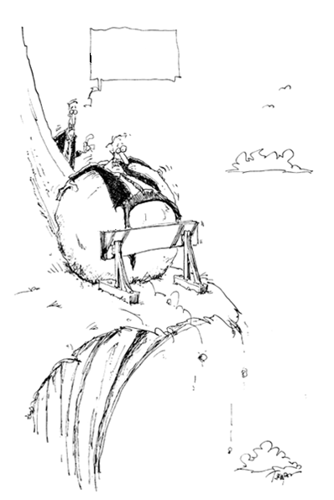
Цели кредитного бюро
Вот счастье!
Долги
Кредитное бюро
Защита участников рынка от убытков при кредитной сделке
Защита заёмщиков от чрезмерной задолженности

Slide 8
Деятельность кредитного бюро
Кредитное бюро – это связующее звено для кредиторов в обмене между собой информацией о своих заёмщиках.
База данных по историям платежей и остатков непогашенных кредитов помогает банкам, микрофинансовым организациям и другим кредиторам принимать более быстрые и взвешенные решения по кредитам, снижая при этом показатели невозвратных кредитов и повышая объемы кредитования.

Slide 9
Широкое использование данных о заемщике
Субъект
Контракты
Залог
Прошлые запросы
Мониторинг
Личная информация
Информация о компании
Количество месяцев со дня последних изменений
Сотни аспектов принимаются во внимание при оценке кредитного бюро
Количество
Распределение по времени
Структура
Просрочка
Периодичность
Активный / неактивные
Задолженность
Тип контракта
Структура
LTV соотношение
Какие клиенты нуждаются в мониторинге
Notes:
2 pages
message #1 complex report reduced to one score
#2 200+ variables, many of them complex

Slide 10
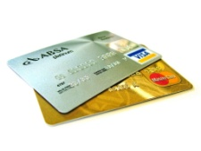
Источники информации
Недвижимость
Данные о зарплате, налогах
Кредитное бюро
Банк
Регистрация авто
База паспортов
Кредитная история
Дефолты, долги
Существующие кредиты

Slide 11
Как влияет кредитное бюро экономику страны ?

Slide 12
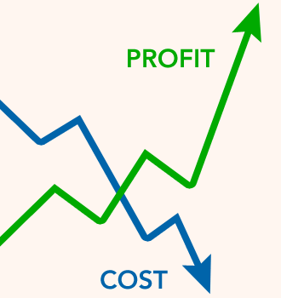
Основные выгоды от кредитного бюро для экономики
Способствует доступности розничного кредита, что позволяет рассчитывать на рост потребления населения
Повышает стабильность банковской системы
Позволяет снизить риски розничного кредитования
Увеличение объем кредитования
Уменьшение проблемных кредитов и дефолтов

Slide 13
Что такое Ease of Doing Business Index от МФК?
Экономики 183 стран ранжируются по простоте ведения бизнеса в стране от 1 до 183.
Первая позиция означает наивысшую легкость ведения бизнеса, т.е. показатели нормативно-правовой базы является более благоприятной для регистрации и работы фирм.
Данный индекс – средний показатель по 10 разным сферам, с учетом различных аспектов каждой

Slide 14
Параметры оценки отчета Ease of Doing Business
Открытие бизнеса
Получение разрешений на строительство
Доступ к электроэнергии
Регистрация собственности
Простота получения кредита
Защита инвесторов
Система налогов
Международная торговля
Исполнение контрактов
Работа с банкротствами

Slide 15
Недостаток информации повышает риски
Банки:
повышают процентные ставки
выдают меньше кредитов
имеют больше дефолтов и проблемных кредитов
В целом это негативно сказываются на кредитной-банковской сфере страны

Slide 16
Ease of Doing Business Rank
Сложно
Просто
Source: http://www.doingbusiness.org

Slide 17
IFC: Ease of doing business
Source: http://www.doingbusiness.org

Slide 18
Сравнение рейтинга 2011 и 2012
Source: http://www.doingbusiness.org

Slide 19
Как может кредитиное бюро улучшить рейтинг?
Активный обмен кредитной информацией обеспечит:
Увеличение объем кредитования, что стимулирует потребительский спрос
Уменьшение проблемных кредитов и дефолтов, что снижает потери
Доступ к финансам для более широких кругов населения, что стимулирует малый и средний бизнес
Общий рост экономики страны
Улучшение рейтинга страны

Slide 20
Спасибо за внимание!
CREDITINFO

